Slide 1
Graph Neural Network and Contrastive Learning
KDD 2020/WWW 2020/NeuIPS 2020
蜻蜓点论文
Paper skim

Slide 2
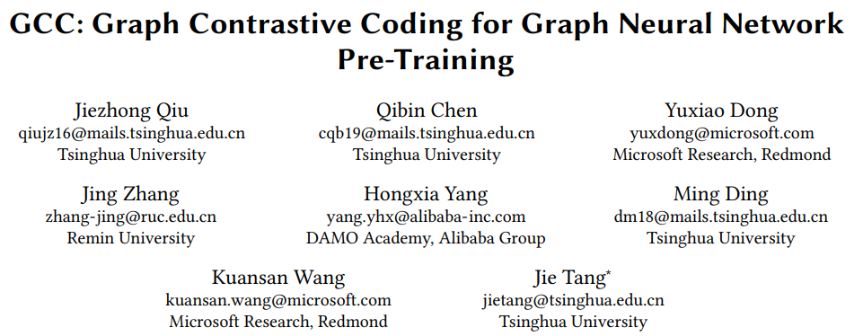
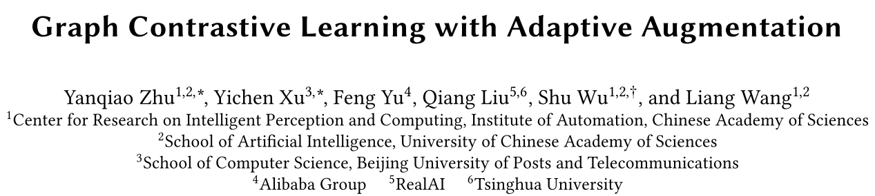
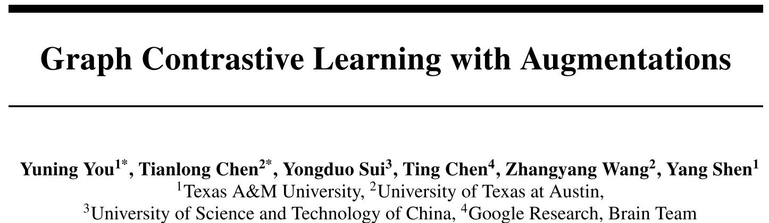
作者
幻灯片在 我主页公告的 onedrive 里

Slide 3
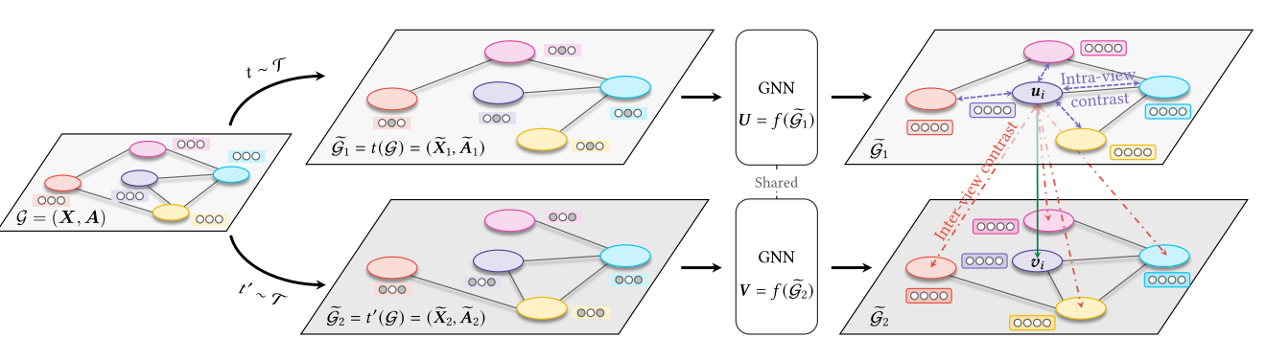
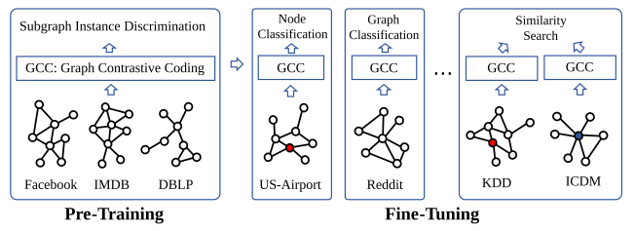
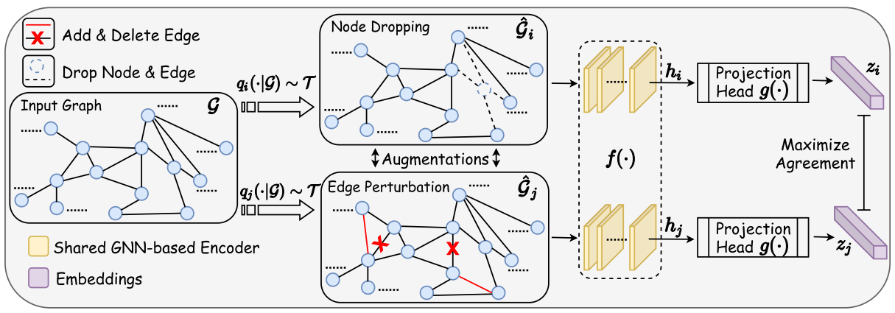
流程完全一致

Slide 4

图对比学习Graph Contrastive Learning
都是基于独立同分布的子图的相似性， 用InfoNCE

Slide 5
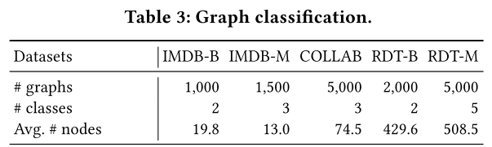
实验
1. 点分类， 有些点还没有标签
2. 图分类
3. top-k 相似查找（比较接近推荐系统吧？）
迁移学习之类的

Slide 6
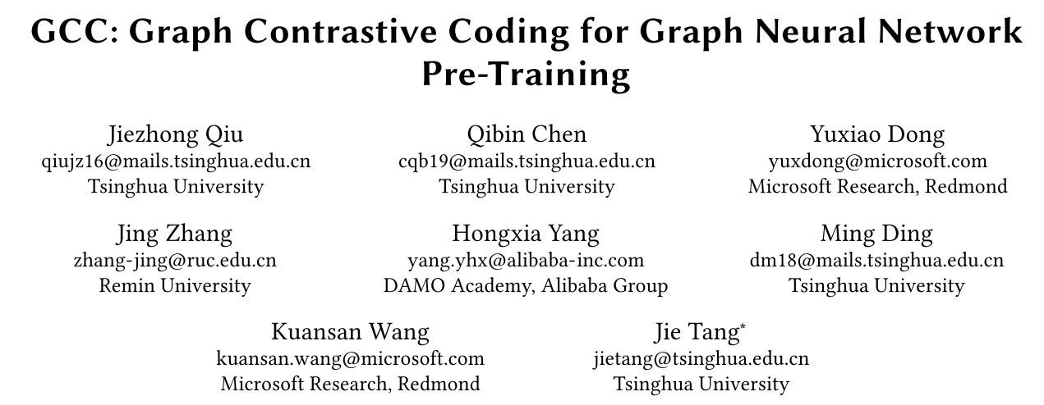
KDD 2020

Slide 7
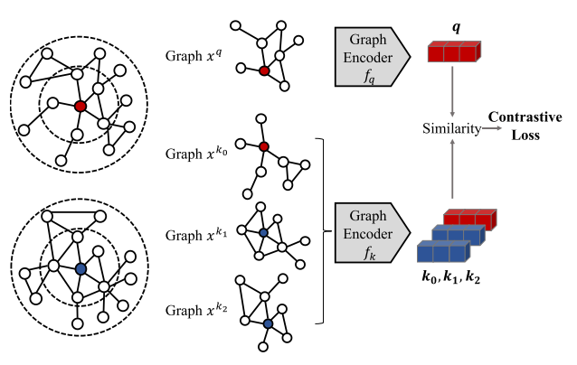
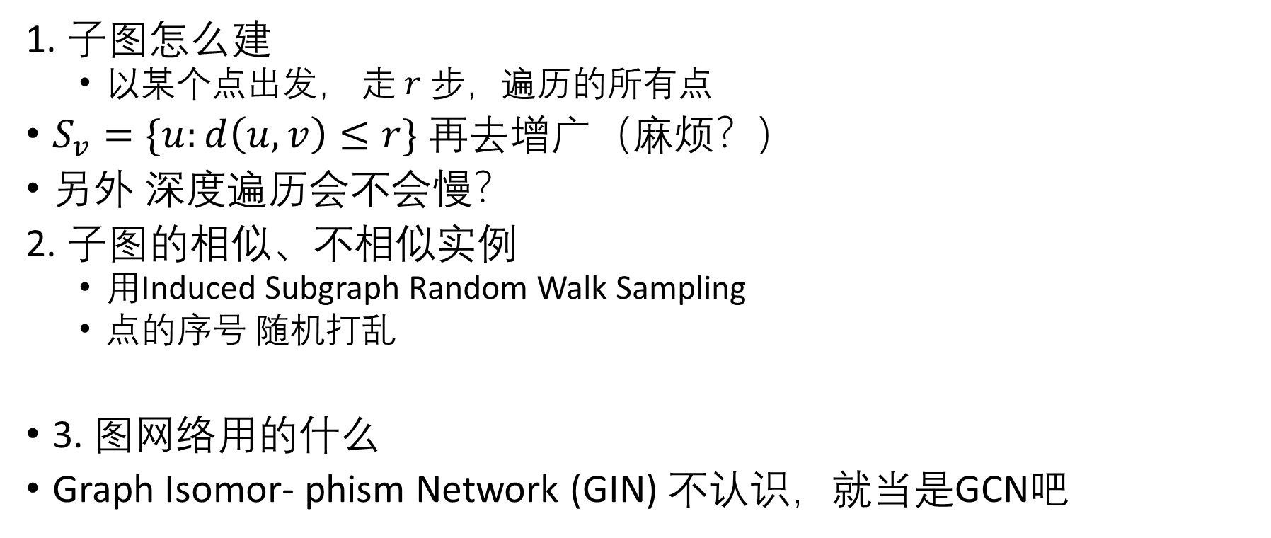
论文里要解决的问题
1. 子图怎么建
以某个点出发， 走 $r$ 步，遍历的所有点
$S_{v}=\{u:d\left(u,v\right)≤r\}$ 再去增广（麻烦？）
另外 深度遍历会不会慢？
2. 子图的相似、不相似实例
用Induced Subgraph Random Walk Sampling
点的序号 随机打乱
3. 图网络用的什么
Graph Isomor- phism Network (GIN) 不认识，就当是GCN吧

Slide 8
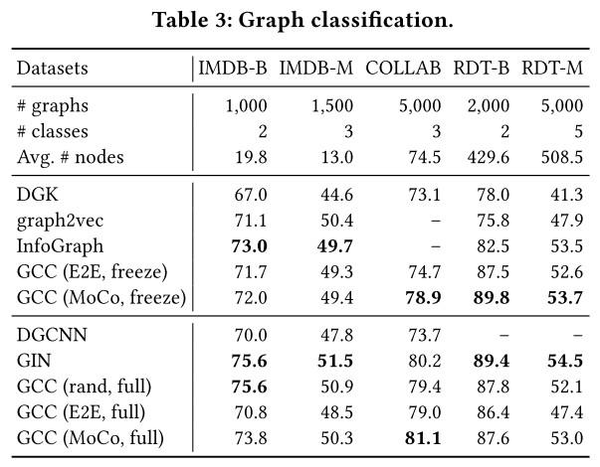
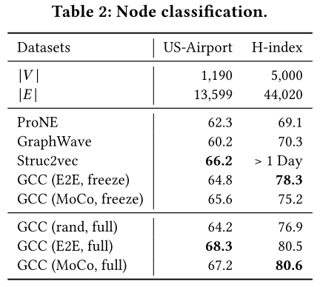
实验
用的是预训练后微调 fine-tune
Freezing vs. full fine-tuning—— feature extracting encoder 和 加一层分类器， 固不固定 encoder问题而已

Slide 9
Graph Contrastive Learning with Augmentation
NIPS 2020

Slide 10
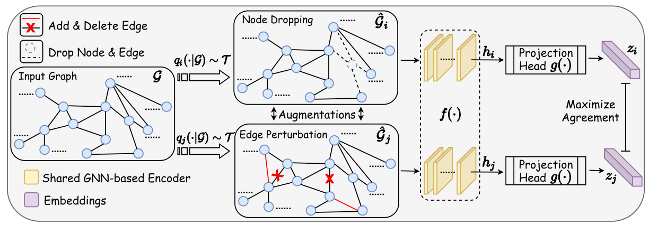
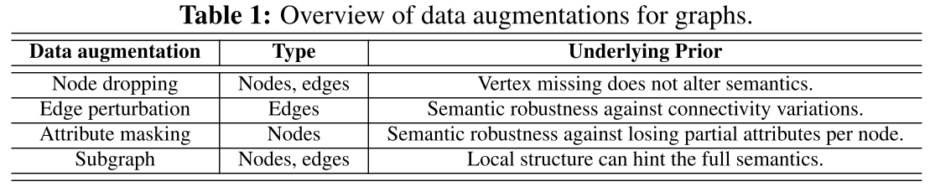
图增广方式太直接了
Subgraph 就是 random walk

Slide 11
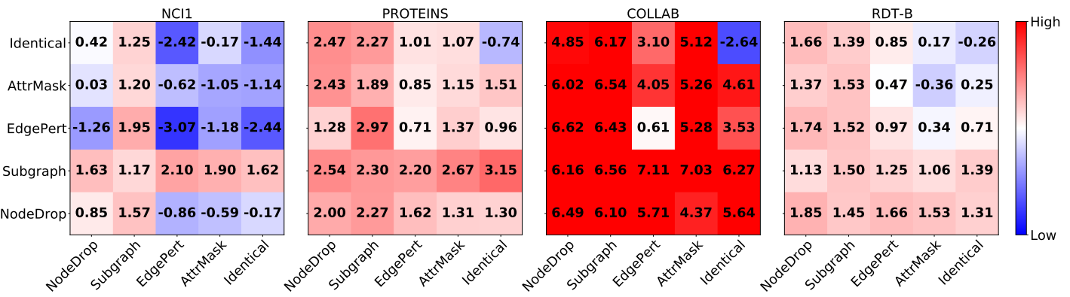
现象
1. 数据增广极重要
Baseline 是 没有增广~~~只有 negative pair
2. 不同数据增广的组合 ， 效果更好
还有几种数据增广方式的适用范围

Slide 12
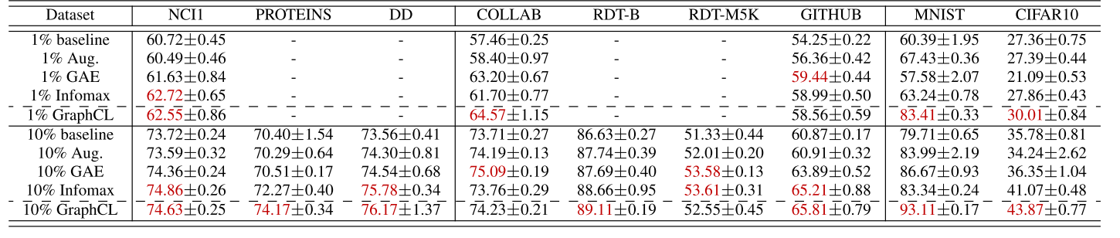
最后跟别人比较
我讲过GAM， 但我忘了， 图像的特征提取用的什么

Slide 13
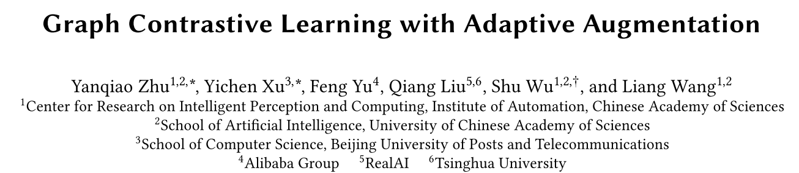
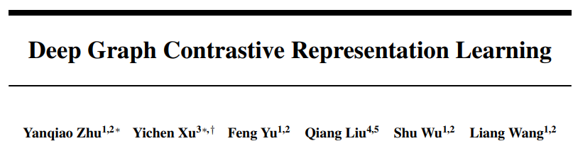
Graph Contrastive Learning with Adaptive Augmentation
WWW 2021, 本来时间上是第一篇

Slide 14
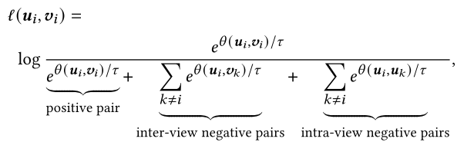
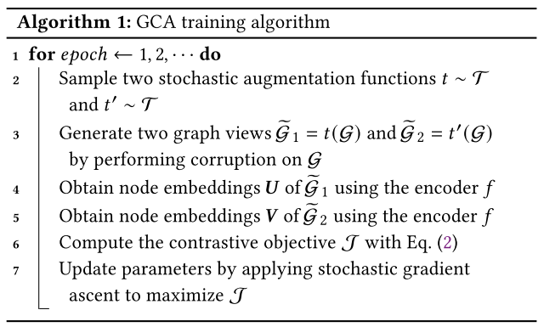
也是一样

Slide 15




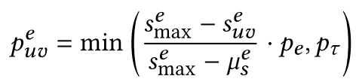
Adaptive Graph Augmentation
首先，拓扑层面的
就随机丢边
丢边概率怎么算
使用node/edge centrality中心度
然后

Slide 16





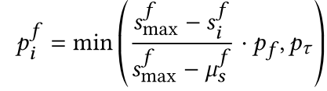

Adaptive Graph Augmentation
点属性的增广——保留所有的点，但属性会不一样
对点属性的每个维度用 bernoulli采样，随机扔
随机扔的概率， 也是用 点的中心度

Slide 17
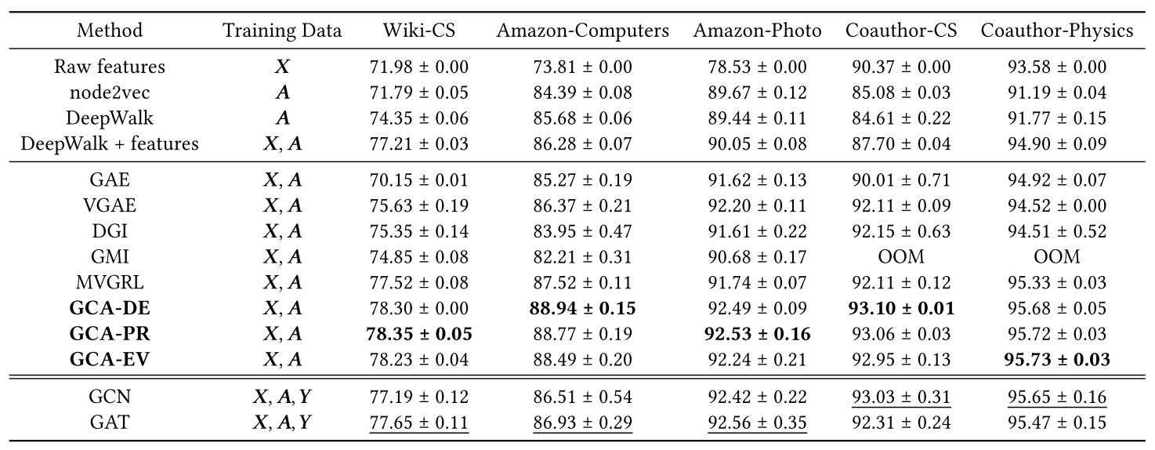
还是有Y的， 怎么会没有

Slide 18
总结
三篇论文基本没用相同数据集
不同的数据增广
第二篇最简单
第一篇随机深度游走（大概是每个点都要随机游走）
第三篇最理论、最复杂

Slide 19
谢谢

